Slide 1
С. А. Матасов
Вперед
ПЕРСПЕКТИВЫ СКРИНИНГА И ЛЕЧЕНИЯ РАКА КОЛОН
Главная
Часть 3. АМАНУАЛЬНЫЙ МЕТОД ИНТУБАЦИОННОЙ КОЛОНОСКОПИИ
«Уровень серьёзных осложнений от колоноскопического скрининга в 10 раз выше, чем от других широко используемых раковых скрининговых тестов» [1]
Содержание
Содержание слайдов.
Клиническая оценка мануальной колоноскопии.
Выпрямление-укорочение колон - условие мануальной колоноскопии.
Трудности мануальной интубации - причина травматичности колоноскопии.
Трудности мануальной интубации – причина недоступности колоноскопии.
Поиск альтернативы мануальной колоноскопии.
Требования к адекватной колоноскопии.
Формула Л. Эйлера Q₁/Q₂=e^{αƒ} - теоретическая основа интубации кишечника.
Первый двусильный колоноскоп.
Иллюстрация генерации пневматической силы.
Испытания системы «Тяни-Толкай».
Пневмо-механический колоноскоп с 1-разовым патроном; иллюстрация работы..
13. Заключение.
14, 15. Основные источники информации.
© Ссылка на www.coloncancer.lv обязательна

Slide 2

Перспективы скрининга и лечения рака колон
Часть 3. Амануальный метод интубационной колоноскопии
2. Клиническая оценка мануальной колоноскопии
Faith Ringgold “The American People.
The In Crowd.”
«Прямых доказательств, что скрининговая колоноскопия снижает смертность... пока нет. Неясно также, компенсируется ли сложность, неудобства и стоимость процедуры колоноскопии » [2], [1].
«Наличие хотя бы одного недостатка, относящегося к колоноскопии (неполная колоноскопия, плохая подготовка кишечника, неполное удаление всех полипов, отсутствие надзорной колоноскопии в течение 5 лет) приводит к 41,1% рисков рака, по сравнению только с 21,7% при наличии хотя бы одной из следующих характеристик, относящихся к полипам: размер 1 см и больше, злокачественные компоненты высокоуровневой дисплазии, как минимум 3 полипа или как минимум 1 проксимальный полип» [3] , [1].
Возможность полной колоноскопии оценена на 20.085 исследованиях, проведённых 2.681 эндоскопистом: «К сожалению в Великобритании полное колоноскопическое исследование до цекум достигается только в 70% случаев» [4].
Эти цифры позволяют заключить, что виновники неполного осмотра колон не эндоскописты, а авторы мануального метода.интубационной колоноскопии.
© Ссылка на www.coloncancer.lv обязательна
2

Slide 3
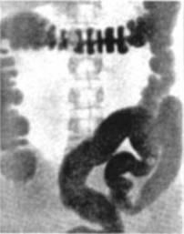
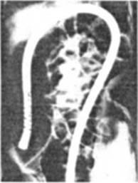
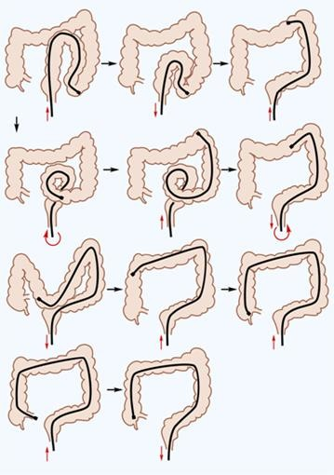
Перспективы скрининга и лечения рака колон
Часть 3. Амануальный метод интубационной колоноскопии
3. Выпрямление-укорочения колон - условие мануальной колоноскопии
Введение 1,6-метровой эндоскопической трубки осуществляется руками врача путем выпрямления-укорочения колон; эндоскоп, поглощённый «сигмой» или «поперечкой», никогда не достигнет цекум. Трудности экстраинтестинальной 1-сильной мануальной интубации в числе причин пропуска 32,8% полипов и 31,4% аденом [5].
Естественная
конфигурация колон
Полная колоноскопия –
эндоскоп достиг цекум
Приемы экстраинтести-нального выпрямления-укорочения
колон
Для достижения слепой кишки число естественных изгибов колон надо уменьшить в 3-4 раза и укоротить ее ось в 2 раза - до 70-80 см. Это достигается поступательно-возвратными и ротационными перемещениями эндоскопической трубки [6].
© Ссылка на www.coloncancer.lv обязательна

Slide 4
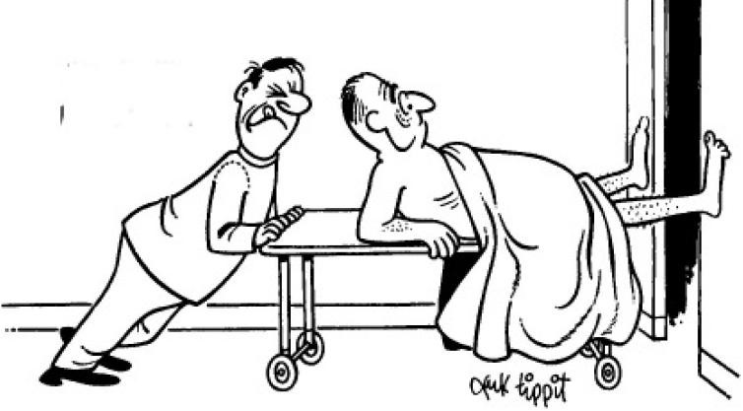
С.А.Матасов. Перспективы эндоскопического скрининга РТК
Часть 3. Амануальный метод интубационной колоноскопии
Перспективы скрининга и лечения рака колон
Часть 3. Амануальный метод интубационной колоноскопии
4. Трудности мануальной интубации – причина травматичности колоноскопии
Выпрямление-укорочение колон неизбежно растягивает ее брыжейку и стенку, генерируя непереносимую боль и микротравмы слизистой, которые чреваты перекрёстным инфицированием пациента. Кровотечения и другие серьёзные осложнения случаются 1 на 200 колоноскопий [7]; перфорации колон при диагностическом осмотре достигают 0,5-0,8% [26], [8]. Страх перед колоноскопией приводит к отказу от нее; в Германии скрининг РТК ежегодно проходит только 3-4% сениоров [9].
© Ссылка на www.coloncancer.lv обязательна

Slide 5
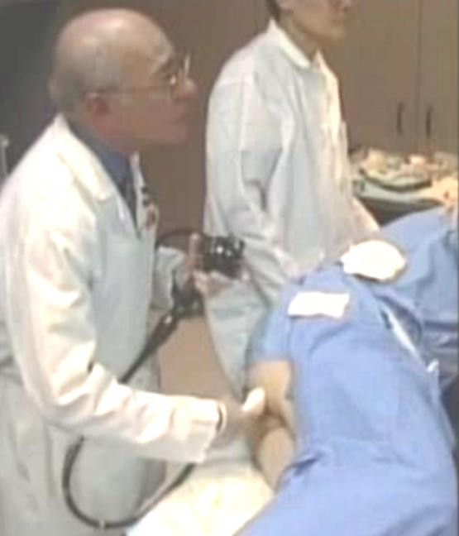
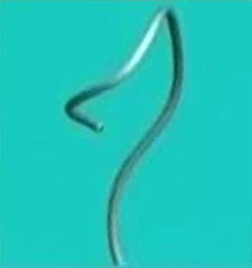
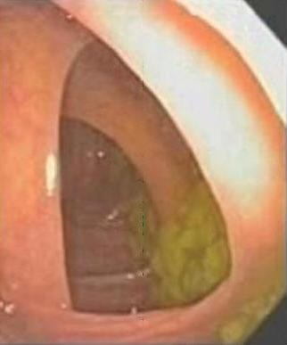
Перспективы скрининга и лечения рака колон
Часть 3. Амануальный метод интубационной колоноскопии
5. Трудности мануальной интубации - причина недоступности колоноскопии
Выпрямление-укорочение колон осваивают на больных; в 1-й год цекум достигают в 56-75% [10]. Вот интересная заметка: «Проф. говорит, что после 5 тысяч колоноскопий буду рулить ... как он» [11]. Однако искусство колоноскопии, дающее 90-98% полных интубаций [12,13], требует 10 тыс. часов «самообучения» [6] - около 20 тыс. осмотров.
"Колоноскопия во сне», используемая сегодня почти повсеместно, облегчила выпрямление-укорочение колон, но, лишив пациента защитной реакции, она в 2,6 раз увеличила число перфораций [14].
Готовность врача к проведению колоноскопий проверяют по записям: манипуляций претендента, магнитного контроля конфигурации эндоскопа, картины слизистой [15].
Фрагмент колоноскопии
Фрагмент магнитного контроля
Фрагмент записи слизистой
© Ссылка на www.coloncancer.lv обязательна

Slide 6
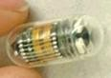
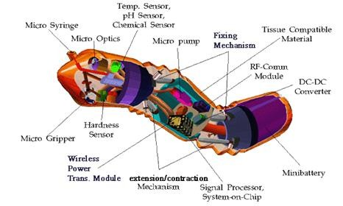
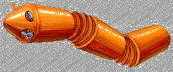
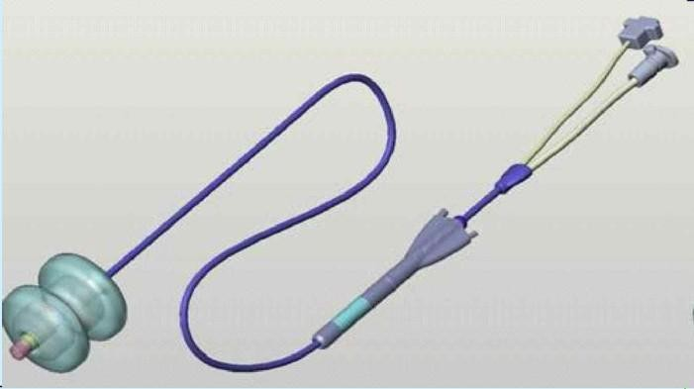
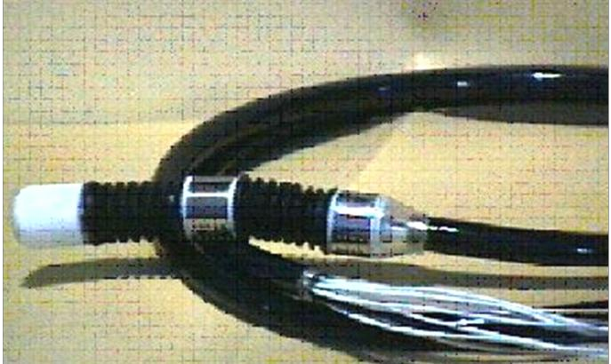
Перспективы скрининга и лечения рака колон
Часть 3. Амануальный метод интубационной колоноскопии
6. Поиск альтернативы мануальной колоноскопии
На поиски новых средств для осмотра толстой кишки [16] истрачены сотни миллионов долларов, но результата нет: автономные устройства, например, эндоскопическая капсула - неуправляемы, тубусные - не гарантируют полную интубацию или, как мануальная колоноскопия, требуют индивидуального мастерства интубации.
Эндоскопическая капсула
Проект робота-эндоскопа, Ю.Корея
Шагающий Aer-O-Scope, Израиль
“Робот-локомотив", Италия
© Ссылка на www.coloncancer.lv обязательна

Slide 7

Перспективы скрининга и лечения рака колон
Часть 3. Амануальный метод интубационной колоноскопии
7. Требования к адекватной колоноскопии
Адекватная колоноскопия должна быть:
Эргономичной, т. е. обеспечивать удобную интубацию колон.
Атравматичной, т. е. интубация не должна повреждать колон.
Безболезненной, т. е. интубация не должна требовать анестезии.
Полной, т. е. обеспечивать интубацию до слепой кишки.
Соразмерной, т. е. интубированная часть колон должна соотвтствовать длине колоноскопа.
Новая колоноскопия также должна:
Обеспечивать биопсию, желательно другие эндоскопические операции.
Исключать перекрёстное инфицирование пациентов (см.
Часть 1. Асептический метод гибкой эндоскопии).
© Ссылка на www.coloncancer.lv обязательна

Slide 8
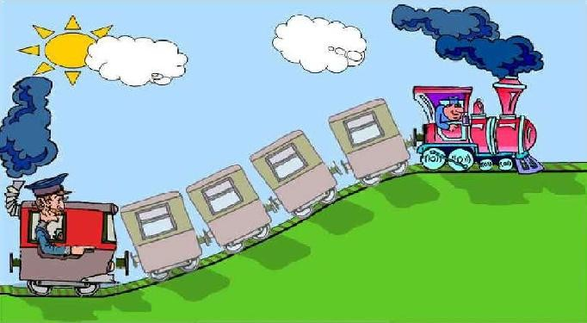
Перспективы скрининга и лечения рака колон
Часть 3. Амануальный метод интубационной колоноскопии
8. Формула Л. Эйлера Q₁/Q₂=e^{αƒ} - теоретическая основа интубации кишечника
Формула Л. Эйлера Q₁/Q₂=e^{αƒ} подтвердила эмпирический вывод, что причина трудностей интубации кишечника в его изгибах. В формуле это величина α - сумма изгибов толстой кишки достигает 1000^{О}; для полной мануальной интубации колон этот угол необходимо снизить до 180^{О}. Конечный результат анализа формулы Эйлера - предложение интубации по принципу “тяни-толкай”.
© Ссылка на www.coloncancer.lv обязательна

Slide 9
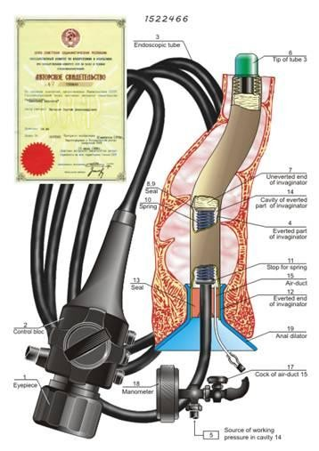
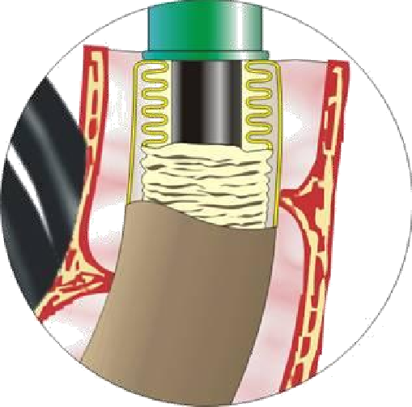

Перспективы скрининга и лечения рака колон
Часть 3. Амануальный метод интубационной колоноскопии
9. Первый двусильный колоноскоп
Первый колоноскоп “тяни-толкай” заявлен еще в 1978 г. – см. на сайте Eвропейского патентного ведомства [17].
Невывернутая часть инвагинатора,
собранная на конце эндоскопа
Вывернутая часть инвагинатора
Итраинтестинальную силу "тяни" генерирует инвагинатор – тонкостенный рукав, выворачиваемый давлением воздуха как палец хирургической перчатки (см. слайд 10), синхронную внешнюю силу “толкай” - рука эндоскописта. Природа интубирующих сил позволяет именовать первый двусильный колоноскоп пневмо-мануальным.
© Ссылка на www.coloncancer.lv обязательна

Slide 10
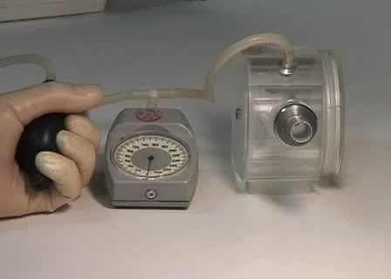
Перспективы скрининга и лечения рака колон
Часть 3. Амануальный метод интубационной колоноскопии
10. Иллюстрация генерации пневманической силы
Накатывание выворачивающегося инвагинатора на слизистую ободочной кишки обеспечивает атравматичность пневмо-мануальной интубации.
Для просмотра
Записи кликните по фото
© Ссылка на www.coloncancer.lv обязательна

Slide 11
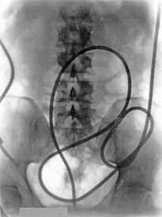
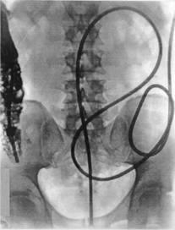
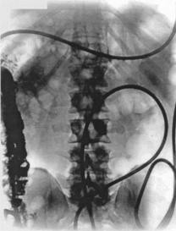
Перспективы скрининга и лечения рака колон
Часть 3. Амануальный метод интубационной колоноскопии
11. Испытания системы «Тяни-Толкай»
Результаты испытания однозначно доказали: 1) эргономичность интубации - ее выполнял инженер; 2) возможность соразмерной и полной интубации толстой кишки - см. рентгенограммы; 3) полную безболезненность интубации – испытуемые не ощущали начала, хода и окончания интубации.
Рентгенограммы, фиксирующие первое тестирование двусильной интубирующей системы. Слева – полная интубация толстой кишки, в центре и справа – то же плюс селективное контрастирование слепой и восходящей кишок. Испытатель - Я.М.А., испытуемый - С.А.М.
© Ссылка на www.coloncancer.lv обязательна

Slide 12
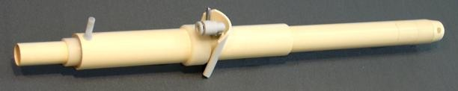

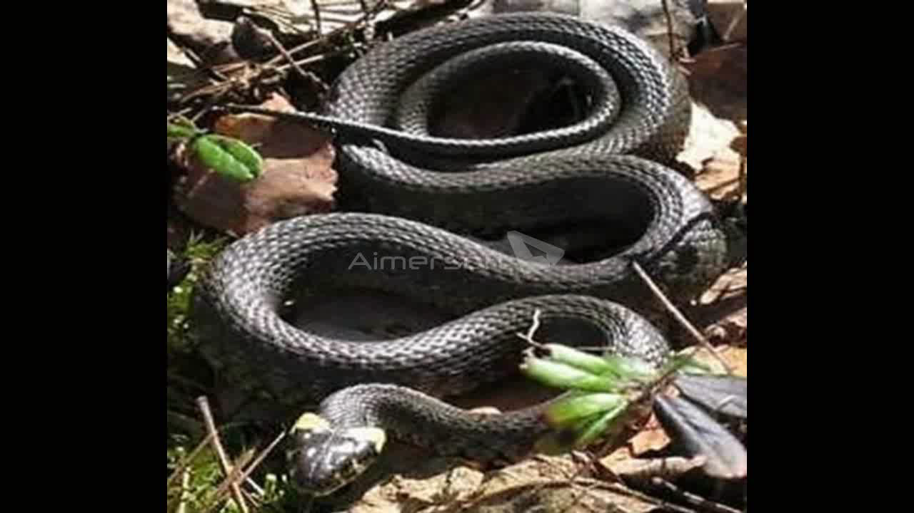
Перспективы скрининга и лечения рака колон
Часть 3. Амануальный метод интубационной колоноскопии
12. Пневмо-механический колоноскоп с 1-разовым патроном; иллюстрация работы
Одноразовый патрон
Ректальная часть патрона, заключающая инвагинатор
Механизм подачи
Анальный упор
Источники 2-х интубирующих сил второго колоноскопа [18] заложены в 1-разовом патроне, надеваемом на конец эндоскопической трубки. Он заключает инвагинатор и механизм подачи эндоскопической трубки. Механизм подачи заменил руку эндоскописта, исключив таким образом субъективный момент интубации. В этой связи второй колоноскоп, в отличие от первого, можно именовать самодвижущимся [19-24].
Пневмо-механическая интубация (см. видео) напоминает перемещение змеи. Ход интубации контролируется педалью механизма подачи и управляемым дистальным концом колоноскопа.
Для просмотра
Записи кликните по фото
© Ссылка на www.coloncancer.lv обязательна
12

Slide 13
Перспективы скрининга и лечения рака колон
Часть 3. Амануальный метод интубационной колоноскопии
13. Заключение
Результаты работы 2.681 эндоскописта, сумевших достичь цекум только в 70%, доказали, что виновники неполных осмотров не они, а авторы мануального метода интубационной колоноскопии и соответствующих ему эндоскопов. Кровотечения и другие серьёзные осложнения, случающиеся 1 на 200 колоноскопий, перфорации колон, достигающие 0,8%, необходимость общего обезболивания также в числе претензий к авторам мануального метода.
Альтернативная колоноскопия должна быть эргономичной, атравматичной, безболезненной, полной и соразмерной, обеспечивать биопсию и исключать перекрёстное инфицирование пациентов.
Формула Л. Эйлера Q₁/Q₂=e^{αƒ} подтвердила эмпирический вывод, что причина трудностей интубации толстой кишки в ее изгибах, сумма которых достигает 1000^{О}; и позволила предложить интубацию по принципу “тяни-толкай”.
Первый колоноскоп “тяни-толкай” заявлен автором еще в 1978 г. Его интраинтестинальную силу "тяни" генерирует инвагинатор – тонкостенный рукав, выворачиваемый давлением воздуха как палец хирургической перчатки; источник синхронной внешней силы “толкай” - рука эндоскописта.
Испытания двусильного колоноскопа на людях доказали: 1. эргономичность интубации, 2. полную и соразмерную интубацию, 3 безболезненность интубации.
Второй двусильный колоноскоп включает 1-разовый патрон, надеваемый на конец эндоскопической трубки. Патрон заключает инвагинатор и механизм подачи эндоскопической трубки, который исключил субъективный момент интубации.
© Ссылка на www.coloncancer.lv обязательна
13

Slide 14
Перспективы скрининга и лечения рака колон
Часть 3. Амануальный метод интубационной колоноскопии
14. Основные источники информации
https://www.gutsense.org/colonoscopy/side-effects-of-colonoscopy.html Side effects of screening colonoscopies. K. Monastyrsky , 2009.
Скрининг для выявления рака прямой и ободочной кишки.Международный журнал медицинской практики, 2009.
More Postcolonoscopy Cancers Attributable to Colonoscopic Versus Polyp Factors; Douglas K. Rex, MD, 2012.
https://www.ncbi.nlm.nih.gov/pmc/articles/PMC4695561/ The impact of new technology on surgery for colorectal cancer, Gregory B Makin et al., World J Gastroenterol. 2001 Oct 15; 7(5): 612–621.
http://www.biomedsearch.com/nih/Evolving-techniques-in-colonoscopy/21785352.html Evolving Techniques in Colonoscopy, 2011
https://docmh.net/embed/tips-and-tricks-to-reach-the-caecum-a-practical-guide-siwan-thomas-gibson-st-marks-hospital-london-uk-pdf Tips and Tricks to Reach the
Caecum: A Practical Guide; Siwan Thomas-Gibson, Quality in Endoscopy, Berlin, 4-5.05.2012.
http://annals.org/article.aspx?articleid=731108 Complications of colonoscopy in an integrated health care delivery system, Annals of Internal Medicine, 2006.
Актуальные вопросы подготовки пациента к эндоскопическому исследованию толстой кишки, Ленинградская областная клиническая больница, 2009.
http://www.eurekalert.org/pub_releases/2009-03/haog-gcp032309.php Germany: Colonoscopy prevents 15.000 cancer сases, 2009.
http://www.biomedcentral.com/1472-6920/13/5 Predictive factors affecting cecal intubation falure in colonoscopy trainees, BMC Medical Education, 2013.
http://forum.surgeryzone.net/viewtopic.php?f=58&p=237425 форум Surgeryzone, 2012.
http://www.ncbi.nlm.nih.gov/pmc/articles/PMC2657972 The difficult colonoscopy, 2007.
http://www.ncbi.nlm.nih.gov/pubmed/22187070 Adenoma Detection With Cap-Assisted Colonoscopy Versus Regular Colonoscopy, 2012
http://www.gastroendonews.com/ViewArticle.aspx?d_id=187&a_id=7878 Sedated Colonoscopy Can Increase Risk for Iatrogeniс Perforation. Daniel M. Keller, 2005.
http://www.ncbi.nlm.nih.gov/pmc/articles/PMC517648/ Quality improvement programme to achieve acceptable colonoscopy.
completion rates: prospective before and after study; Jennifer E. Bail, 2004.
http://www.ncbi.nlm.nih.gov/pmc/articles/PMC3558566/ Advanced endoscopic technologies for colorectal cancer screening. World
Journal of Gastroenterology, 2013.
https://worldwide.espacenet.com/publicationDetails/originalDocument?CC=SU&NR=1522466A1&KC=A1&FT=D&date=&DB=EPOD%20OC&locale=en_EP%20%D0%9A%D0%B8%D1%88%D0%B5%D1%87%D0%BD%D1%8B%D0%B9 Кишечный эндоскоп, С. Матасов, авторское свидетельство № 1522466, 1978.
14
© Ссылка на www.coloncancer.lv обязательна

Slide 15
Перспективы скрининга и лечения рака колон
Часть 3. Амануальный метод интубационной колоноскопии
Главная
15. Основные источники информации
http://worldwide.espacenet.com/publicationDetails/originalDocument;jsessionid=D18AD98DE785E6B61849B543B2F033C4.espacenet_levelx_prod_3?CC=EA&NR=002954B1&KC=B1&FT=D&ND=&date=20021226&DB=&locale=en_EP Эндоскоп с одноразовым патроном для инвагинации эндоскопической трубки. Патент № 002954 от 26.12.2002. Евразийское патентное ведомство.
http://worldwide.espacenet.com/publicationDetails/originalDocument?FT=D&date=20070502&DB=EPODOc&locale=en_EP&CC=E P&NR=1034010B1&KC=B1&ND=4 Endoscopic insertion aid. European patent EP1034010 from 02.05.2007.
http://worldwide.espacenet.com/publicationDetails/originalDocument?FT=D&date=200010120&DB=EPODOc&locale=en_EP&CC=LV&
NR=12474B&KC=B&ND=4 Endoscope with single-use cartridge for invagination of endoscopic tube. Latvia patent 12474, 20.01.2001
http://worldwide.espacenet.com/publicationDetails/originalDocument?FT=D&date=20080116&DB=EPODOc&locale=en_EP&CC=CN& NR=100361619C&KC=C&ND=4 Endoscope with single-use cartridge for invagination of endoscopic tube. China patent 100361619, 16.01.2008
http://worldwide.espacenet.com/publicationDetails/originalDocument?FT=D&date=20070508&DB=EPODOc&locale=en_EP&CC=CA& NR=2304776C&KC=C&ND=4 Endoscope with single-use cartridge for invagination of endoscopic tube. Canada patent CA2304776, 08.05.2007
http://worldwide.espacenet.com/publicationDetails/originalDocument?FT=D&date=20040513&DB=EPODOc&locale=en_EP&CC=AU&
NR=773032B2&KC=B2&ND=4 Endoscope with single-use cartridge for invagination of endoscopic tube. Australia patent AU773032, 13.05.2004
http://worldwide.espacenet.com/publicationDetails/biblio?DB=EPODOC&II=30&ND=3&at=18&locale=en_EP&FT=D&CC=IL&NR=1 35503A&KC=A Endoscope with single-use cartridge for invagination of endoscopic tube. Israel patent IL135503, 06.04.2000
Матасов С.А. Проблемы и перспективы интубации кишечника, book.pdf , 2012
https://owndoc.com/side_effects/medical-treatments/colonoscopy/ Colonoscopy side effects 2012
© Ссылка на www.coloncancer.lv обязательна
15

